Slide 1
আজকের ক্লাশে সবাইকে স্বাগত

Slide 2
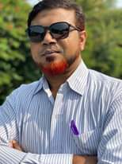
পরিচিতি
মোঃ আব্দুর রাজ্জাক খোকন প্রভাষক
লালপুর মডেল কলেজ তানোর, রাজশাহী। মোবাইল নং-০১৭১২০০৭১৮৯
শ্রেণি: একাদশ
বিষয়: তথ্য ও যোগাযোগ প্রযুক্তি
অধ্যায়: প্রথম
পাঠ: বিশ্বগ্রাম
সময়: ৫০ মিনিট

Slide 3
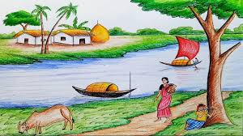
নিচের ছবিতে কী দেখা যায়?
অনুমান করতে পার আজ আমরা কী নিয়ে আলোচনা করবো?
নিবিড় ভাবে পর্যবেক্ষণ কর
পৃথিবী বা বিশ্ব
গ্রাম

Slide 4
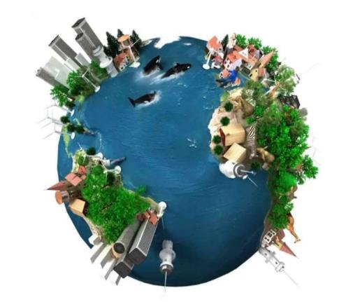
হ্যাঁ, আজকে আমরা আলোচনা করবো
পাঠের বিষয়
বিশ্বগ্রাম

Slide 5
শিখনফল
এই পাঠ শেষে শিক্ষার্থীরা...
১.বিশ্বগ্রাম কী তা বলতে পারবে;
২.বিশ্বগ্রাম প্রতিষ্ঠার উপাদান গুলো বর্ণনা করতে পারবে;
৩.বিশ্বগ্রামের সুবিধাসমূহ ব্যাখ্যা করতে পারবে।

Slide 6
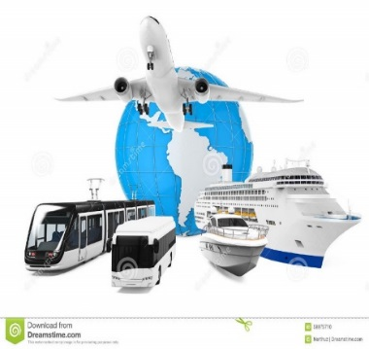
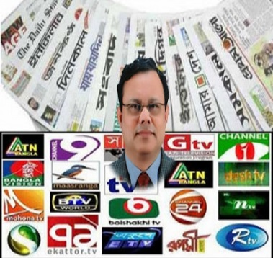
তোমরা ছবিতে কী দেখছ?
এগুলো দ্বারা কী করা যায়?
গণমাধ্যম কী কাজ করে?
গণমাধ্যম, বিভিন্ন খবর বা সংস্কৃতি বিশ্বের এক প্রান্ত থেকে অন্য প্রান্তে খুব সহজে ও দ্রুত পৌঁছে দেয়।
এগুলো দ্বারা বিভিন্ন জায়গায় এমনকি বিশ্বের এক প্রান্ত থেকে অন্য প্রান্তে খুব সহজে ও দ্রুত যাওয়া যায়।
যানবাহন
গণমাধ্যম

Slide 7
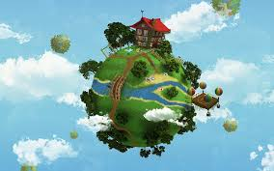
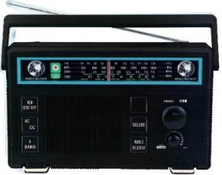
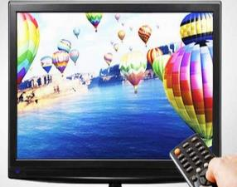
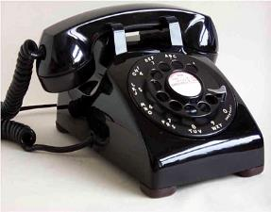
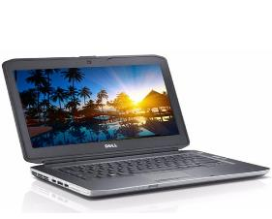
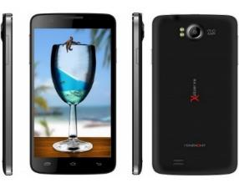
তোমরা ছবিতে কী দেখছ?
বিশ্বের বিভিন্ন প্রান্তের মানুষ পরস্পরের সাথে সহজে ও দ্রুত তথ্য আদান প্রদান বা যোগাযোগ করতে পারে।
এগুলো দ্বারা কী করা যায়?
রেডিও
টেলিভিশন
টেলিফোন
ফলে বিশ্ব হাতের মুঠোয় এসেছে এবং বিশ্ব আজ গ্রামে পরিণত হয়েছে।
কম্পিউটার
মোবাইল
ইন্টারনেট

Slide 8
একক কাজ
বিশ্বগ্রাম বলতে কী বুঝ লেখ।

Slide 9
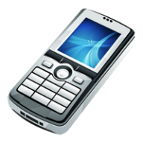
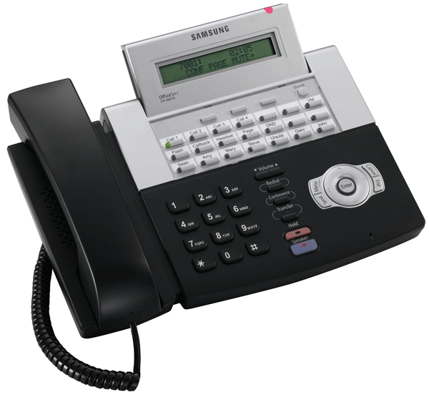
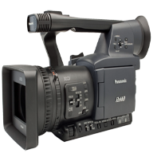
বিশ্বগ্রামের উপাদান
১.হার্ডওয়্যারঃ বিশ্বগ্রামে যে কোন ধরনের যোগাযোগ এর জন্য প্রয়োজন উপযুক্ত হার্ডওয়্যার।
যেমন- কম্পিউটার,টেলিফোন,ক্যামেরা, মোবাইল, রেডিও, টেলিভিশন ইত্যাদি।
এগুলো কী?
হার্ডওয়্যার

Slide 10
বিশ্বগ্রামের উপাদান
নিচের ছবিতে কী দেখছ?
সফটওয়্যার বা প্রোগ্রাম
২.সফটওয়্যারঃ কোন সমস্যা সমাধানের লক্ষ্যে প্রোগ্রামিং ভাষায় লিখিত নির্দেশনার সমাবেশ কে প্রোগ্রাম বলে। আবার কতগুলো প্রোগ্রামের সমাবেশকে সফটওয়্যার বলে।
বিশ্বগ্রাম প্রতিষ্ঠার জন্য হার্ডওয়্যার এর পাশাপাশি বিভিন্ন প্রোগ্রাম বা সফটওয়্যার প্রয়োজন। যেমন- অপারেটিং সিস্টেম, ব্রাউজিং সফটওয়্যার,কমিউনিকেশন সফটওয়্যার ইত্যাদি।

Slide 11
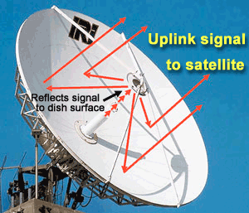
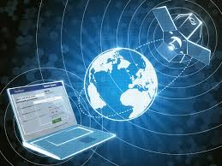
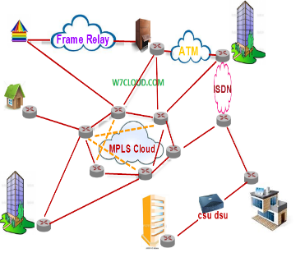
বিশ্বগ্রামের উপাদান
নিচের ছবিতে কী দেখছ?
নেটওয়ার্ক মিডিয়া ও কানেক্টিভিটি
৩.নেটওয়ার্ক বা কানেক্টিভিটিঃ বিশ্বগ্রামের মেরুদন্ড হলো নেটওয়ার্ক বা কানেক্টিভিটি যার মাধ্যমে বিভিন্ন উপাত্ত ও তথ্য এই বিশ্বগ্রামের প্রতিটি মানুষের নিকট পৌঁছাতে পারে।

Slide 12
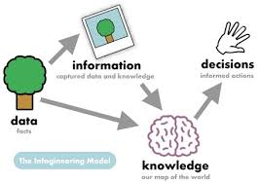
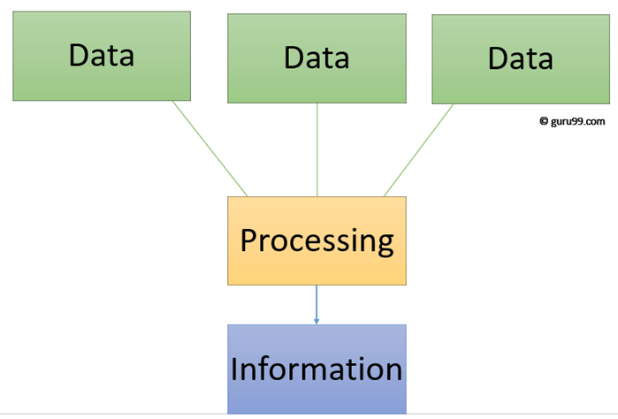
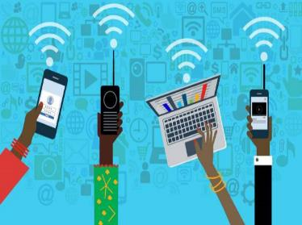
বিশ্বগ্রামের উপাদান
ডেটা বা ইনফরমেশন
নিচের ছবিতে কী দেখছ?
অপরদিকে, ডেটা প্রক্রিয়াকরণ পরবর্তী অর্থপূর্ণ রূপ হলো ইনফরমেশন বা তথ্য। বিশ্বগ্রামে এই ডেটা বা ইনফরমেশন মানুষের প্রয়োজনে একে অপরের সাথে শেয়ার করা হয়।
৪.ডেটা বা ইনফরমেশনঃ সুনির্দিষ্ট ফলাফল বা আউটপুট পাওয়ার জন্য প্রসেসিংয়ে ব্যবহৃত কাঁচামাল সমূহকে ডেটা বা উপাত্ত বলে।

Slide 13
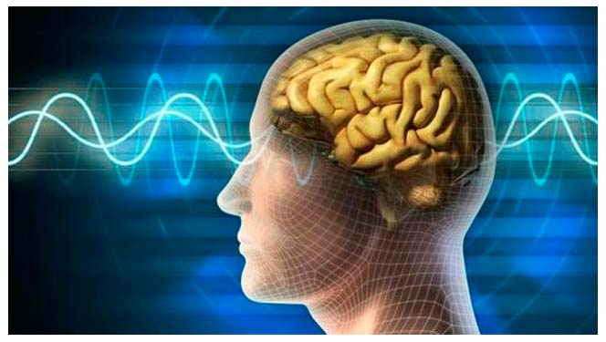
বিশ্বগ্রামের উপাদান
মানুষের জ্ঞান
নিচের ছবিতে কী দেখছ?
৫.মানুষের সক্ষমতাঃ যেহেতু বিশ্বগ্রাম মূলত তথ্য প্রযুক্তি নির্ভর ,তাই বিশ্বগ্রাম বাস্তবায়নের জন্য মানুষের সচেতনতা তথ্য ও যোগাযোগ প্রযুক্তির অবকাঠামো ব্যবহারের সক্ষমতা থাকার প্রয়োজন।

Slide 14
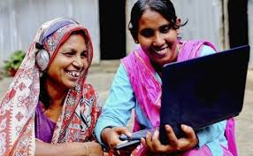
জোড়ায় কাজ
বিশ্বগ্রাম প্রতিষ্ঠার উপাদান গুলোর নাম লেখ।

Slide 15
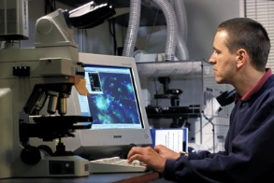
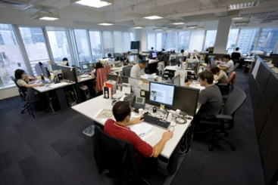
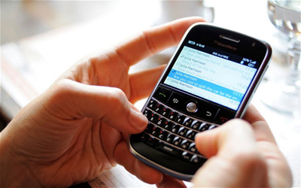
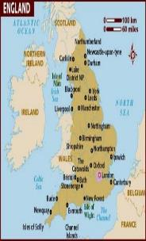
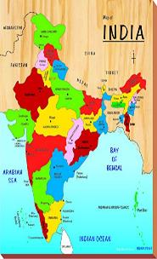
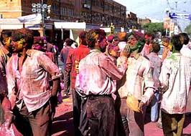
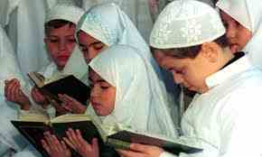
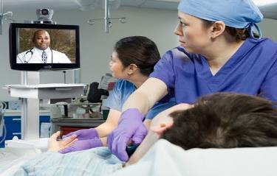
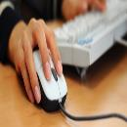
বিশ্বগ্রামের সুবিধাসমূহ
নিচের ছবি লক্ষ কর
7.শিক্ষামূলক সাইট থেকে জ্ঞানার্জন করা যায়, অনলাইন লাইব্রেরি থেকে বই পড়া যায় এবং ঘরে বসেই বিশ্বের নামকরা শিক্ষা প্রতিষ্ঠানগুলোর শিক্ষা গ্রহণ করা যায়।
5.মুহূর্তেই বিশ্বের যেকোন প্রান্তেই-মেইলের মাধ্যমে টেক্সট, অডিও এবং ভিডিও আদান-প্রদান করা যায়।
8.টেলিমেডিসিন পদ্ধতিতে পৃথিবীর যেকোন প্রান্তে বসে বিশ্বের নামকরা চিকিৎসকদের চিকিৎসা সেবা পাওয়া যায়।
6.বিভিন্ন ধরনের সফটওয়্যার, ফ্রিওয়্যার, বিনোদন উপকরণ ইন্টারনেট থেকে ডাউনলোড করে সংগ্রহ করা যায়।
মোবাইল
ইন্টারনেট
3.মানুষের কাজের দক্ষতা এবং গতি বৃদ্ধি পাচ্ছে।
১.ক্লিক করে মুহূর্তেই যে কোন দেশ ও তাদের সংস্কৃতি সম্পর্কে জানা যায়।
4.সহজেই বিভিন্ন গবেষণার ফলাফল জানা যায়।
২.মুহূর্তেই বিশ্বের যে কোন স্থানের কোন ব্যক্তির সাথে যোগাযোগ করা যায়।

Slide 16
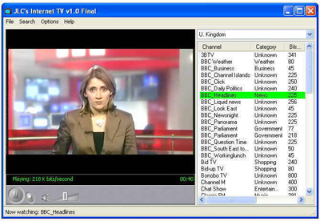
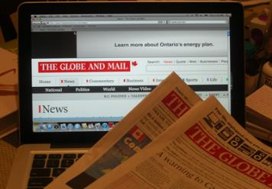
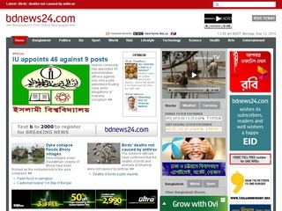
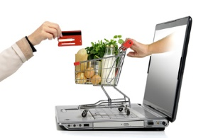
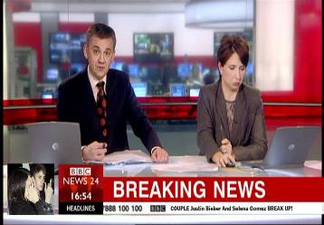
বিশ্বগ্রামের সুবিধাসমূহ
নিচের ছবি লক্ষ কর
9.ঘরে বসে বিশ্বের বিভিন্ন দেশের পত্রপত্রিকা পড়া যায়।
14.ঘরে বসেই কম্পিউটারে বিভিন্ন ধরনের টেলিভিশন ও রেডিও চ্যানেলের অনুষ্ঠান উপভোগ করা যায়।
১0.প্রতি মুহূর্তে বিশ্বের খবরাখবর জানা যায়।
12.ঘরে বসে ইন্টারনেটের মাধ্যমে আউটসোর্সিং করে উপার্জন করা যায়।
13.ওয়েবপেজে একটি বিজ্ঞাপন নিমেষেই সারা পৃথিবীতে ছড়িয়ে দেওয়া যায়।
11) ঘরে বসেই পণ্য কেনা বেচা করা যায়। ফলে, ব্যবসা বাণিজ্যের প্রসার এবং লেনদেন অধিকতর সহজ হয়।

Slide 17
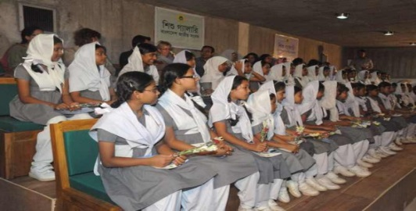
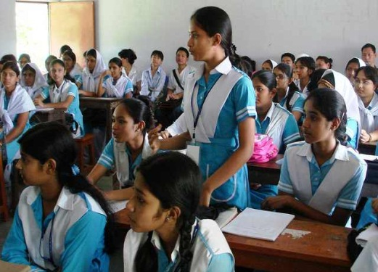
দলগত কাজ
বিশ্বগ্রামের ৫টি সুবিধাসমূহ আলোচনা করে লেখ।

Slide 18
মূল্যায়ন
১.বিশ্বগ্রামের মেরুদন্ড কোনটি?
(ক) ডেটা (খ) হার্ডওয়্যার
(গ) সফটওয়্যার (ঘ) নেটওয়ার্ক বা কানেক্টিভিটি
২. কোন বিজ্ঞাপন বিশ্বব্যাপী ছড়িয়ে দিতে হলে কি করতে হবে?
(ক) সাইন বোর্ড টানাতে হবে (খ) পত্রিকায় দিতে হবে
(গ) ওয়েবসাইটে দিতে হবে (ঘ) রেডিওতে প্রচার করতে হবে
৩. বিশ্বগ্রামের সুবিধা হলো-
i.জীবনযাত্রার সার্বিক ব্যয় বৃদ্ধি পায়
ii.নতুন নতুন কর্মসংস্থান বৃদ্ধি পায়
iii.সামাজিক যোগাযোগ বৃদ্ধি পায়
নিচের কোনটি সঠিক
(ক) i ও ii (খ) ii ও iii (গ) i ও iii (ঘ) i, ii ও iii
সমাধান:-ঘ
সমাধান:-গ
সমাধান:-খ

Slide 19
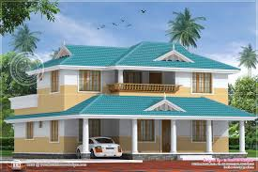
বাড়ির কাজ
বিশ্বগ্রামের ৫টি অসুবিধাসমূহ লিখে আনবে।

Slide 20
ধন্যবাদ

